Slide 1
Домашние животные

Slide 2
Образовательные цели: знакомить детей с домашними животными и их детёнышами: кошка, котенок; корова, теленок; лошадь, жеребенок; собака, щенок; свинья, поросенок; коза, козленок. Учить называть и сравнивать их по величине.
Развивающие задачи: развитие связной речи, любознательности, усвоение словаря по теме, развитие мышления, зрительного внимания.
Воспитательные цели: воспитание любви и бережного отношения к домашним животным.

Slide 3
Послушай загадку, назови скорей отгадку
Я хозяину служу –
Дом хозяйский сторожу,
Я рычу и громко лаю,
И чужих я прогоняю.
(Собака)

Slide 4
«Самым первым животным, которого человек сделал своим другом, была собака».

Slide 5
Дидактическая игра «Назови семью»

Slide 6
Послушай загадку, назови скорей отгадку
Хоть и бархатные лапки,
Но зовут меня «царапкой»,
Мышек ловко я ловлю,
Молоко из блюдца пью.
(Кошка).

Slide 7
«Кошка – гибкое, изящное и очень чистоплотное животное. Она любит своих хозяев, свой дом, ей нравится понежиться в тепле и уюте, подремать на солнышке или в мягком кресле».

Slide 8
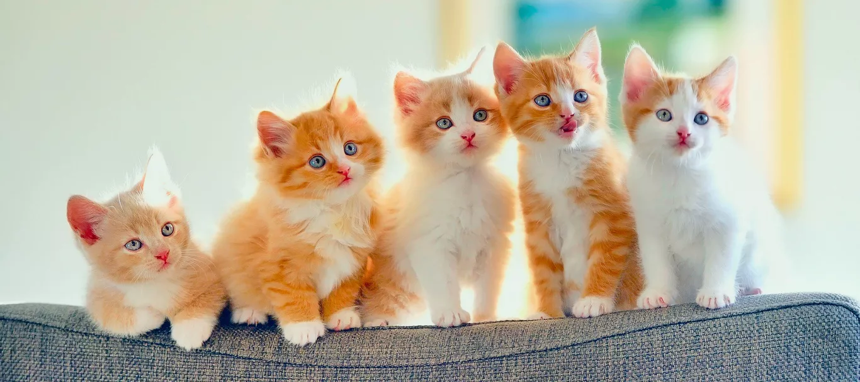
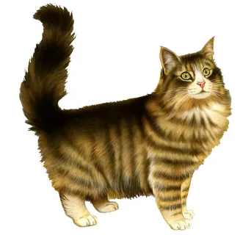
Дидактическая игра «Считай и называй»

Slide 9
Дидактическая игра «Какая картинка лишняя?»

Slide 10
Послушай загадку, назови скорей отгадку
Кто я – догадайтесь сами.
Я везу зимою сани,
Что легко скользят по снегу.
Летом я везу телегу.
(Лошадь)

Slide 11
«Лошадь – прекрасное, благородное животное. У нее крупное тело, сильные стройные ноги, оканчивающиеся копытами, густые пышные грива и хвост, стоячие уши и большие умные глаза».

Slide 12
Дидактическая игра «Назови семью»

Slide 13
Послушай загадку, назови скорей отгадку
Есть бородка, шерсть и ножки,
Ушки, хвост, а также рожки.
Хоть я блею, не пою –
Молоко тебе даю.
Я такая егоза!
И бодаюсь, я ...
(Коза.)

Slide 14
«Коза – небольшое животное, тело ее покрыто густой шерстью. Ноги у козы высокие, стройные, хвост – короткий. У козы большие серо-зеленые глаза, стоячие уши, а голова украшена острыми рожками».

Slide 15
«Добавь слово «козленок», изменив его правильно»
- у меня есть …козленок;
- у меня нет …козленка;
- я дам травку …козленку;
- я вижу …козленка;
- я гуляю …с козленком;
- я думаю …о козленке.

Slide 16
Дидактическая игра «Назови семью»

Slide 17
Послушай загадку, назови скорей отгадку
Блеет жалобно: «Б-е-е, б-е-е!»
Травку щиплет во дворе,
Шубка в завитых колечках,
А зовут её … (овечка)

Slide 18
«Овца (или баран)- Это небольшое животное. Её тело покрыто густой курчавой шерстью. У овцы стройные ноги, оканчивающиеся копытами, крутой, выпуклый лоб и маленькие рожки».

Slide 19
Дидактическая игра «Увидел – не увидел»
Закончи предложения по образцу:
«Вовка увидел две овцы и не увидел одну овцу».
«Вовка увидел одну лошадь и не увидел пять лошадей»

Slide 20
Послушай загадку, назови скорей отгадку
Ест траву, жуёт, молчит…
А потом полдня мычит:
- Мне погладите бока –
Дам парного молока!
(Корова)

Slide 21
«Корова. Тело у коровы широкое, с округлыми раздутыми боками, ноги короткие, длинный сильный хвост напоминает метелку. У коровы крупная голова с загнутыми вверх рогами, стоячие уши, которыми она хорошо слышит, и большие темно-карие бархатистые глаза».

Slide 22
Дидактическая игра «Назови семью»

Slide 23
Послушай загадку, назови скорей отгадку
У меня есть пятачок,
Вместо хвостика крючок,
В луже я лежать люблю
И похрюкивать: «Хрю! Хрю!»
(Свинья).

Slide 24
«Свинья. У свиньи клинообразная голова, оканчивающаяся круглым пятачком, большие стоячие уши и совсем маленькие подслеповатые глазки. Видит свинья плохо, а вот слух и обоняние у нее прекрасные. У Хавроньи Ивановны толстое округлое тело, хвост – колечком и стройные ноги с копытцами».

Slide 25
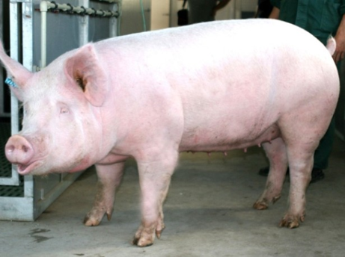
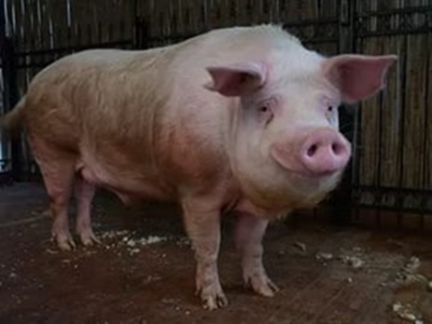
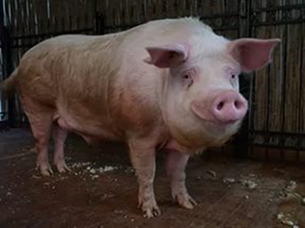
Дидактическая игра «Считай и называй»
Помоги сосчитать и назвать животных.
Дети: «Три поросенка, пять свиней».

Slide 26
Голоса домашних животных
Кто похлебку съел мою? –
Свинка хрюкает:
(Хрю-хрю)
Дайте свежей травки мне!-
Блеет козочка:
(Мее-мее)
Молочка налили мало!-
Кот мяукал:
(Мяу-мяу)
Хватай вора за рукав! –
Пес залаял:
(Гав-гав-гав)
Мой хозяин далеко!-
Ржет лошадка:
(Иго-го)
Где теленок, не пойму? –
Замычит корова:
(Му-у-у)

Slide 27
Рассмотри картинку, назови животных

Slide 28
Придумай рассказ о животном, используя схему

Slide 29
Молодец!

